Slide 1
国创openEuler Embedded商业发行版在高端数控系统的应用实践
姓名：舒明 2024年11月15日

Slide 2
演讲主要内容
高端数控系统全景图
高端数控行业发展新趋势和需求
openEuler Emdeded为高端数控行业带来的新机遇
国创openEuler Embedded商业发行版进展介绍
国创openEuler Embedded商业发行版混合部署架构
国创openEuler Embedded商业发行版主要特性介绍
国创openEuler Embedded商业发行版RTOS的实时调优实践
高端数控系统的DFX设计实践
Q&A

Slide 3
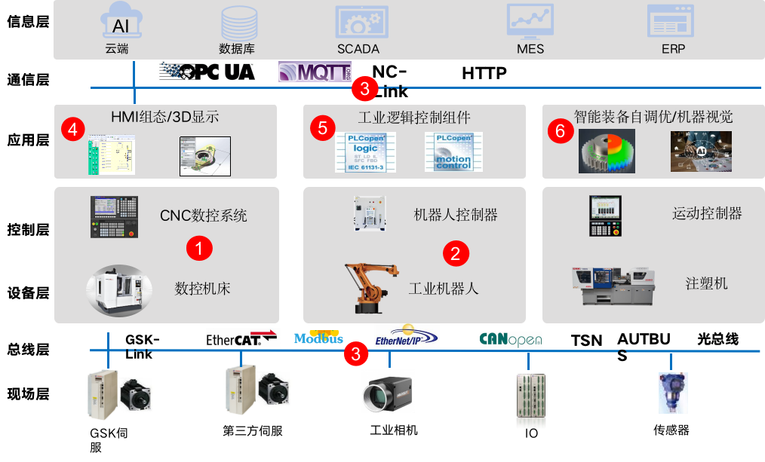
高端数控系统全景图
1
数控系统核心组件
2
驱控一体机器人控制器
3
工业现场总线
4
HMI组态3D软件
5
工业逻辑控制组件
6
基于机器视觉的智能装备

Slide 4
高端数控行业发展新趋势和需求
数控系统硬件平台多样化
数控系统专用硬件逐步软件化
数控系统任务强实时化
数控系统人机交互显示3D化
数控系统显控一体化
数控系统IT/OT融合化
数控系统智能化

Slide 5
openEuler Emdeded为高端数控行业带来的新机遇
openEuler Emdeded社区覆盖了从RTOS到GPOS，混合部署的一整套开源参考方案，降低了数控系统平台厂商入门成本
openEuler Embeded和opneEuler共用根社区，为数控系统平台提供了强大的IT软件生态
openEuler Embeded提供了主流的数控硬件平台支持，数控系统平台移植适配成本大大降低
openEuler Emdeded提供了高度可定制的操作系统解决方案，为厂商提供差异化的商业产品打下了坚实基础
openEuler Emdeded开源社区提供了庞大的社区支援，确保数控系统平台始终保持在最新的状态，同时可以从社区的经验和贡献中受益

Slide 6
国创openEuler Embedded商业发行版进展介绍
开发基于OpenAMP的混合部署，RTOS + GPOS
交混合部署架构交付给某工业机器人头部厂商
付给
高端数控系统混合部署架构交付给某数控平台头部厂商
国创openEuler Embedded商业发行版迭代版本并支持工业领域分类解决方案
国创商业发行版
2022.10
2023.10
2024.10
2025.6
面向工业机器人开发基于MICA混合部署架构
开发面向高端数控系统混合部署架构
国创openEuler Embedded商业发行版发布并支持工业机器人和高端数控系统解决方案

Slide 7




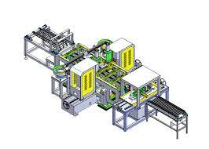
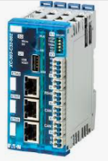
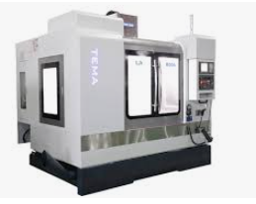
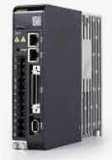
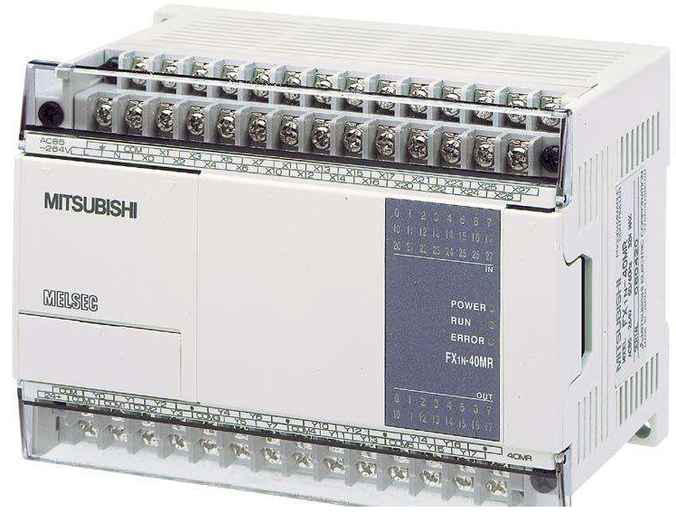
国创openEuler Embedded商业发行版混合部署架构
模板中心
组件中心
应用中心
工业云服务
关键特性：
“1+2+N”组合设计：1个基于Type1-Hypervisor技术的混合部署框架，支持软、硬实时2个独立OS（配套OS一体化工具）以及提供工业运控PLC中间件，满足工业领域N类场景；
开放架构：生态支持各类RTOS，支持RTOS性能“零”损耗；
高安全：基于Type-1的虚拟化技术方案，更安全可靠。
高性能：软实时OS和硬实时OS均满足工业场景的实时性要求。
高可靠：软实时OS和硬实时OS均满足工业场景的可靠性要求。
南北向丰富生态：
南向全面支持国产主流工业芯片，包括ARM、X86、RISC-V等架构；
北向适配支持大量工业中间件。
智能化生产
智能化管理（IoT/AI）
物联网、大数据分析、人工智能
从订单、工艺到设备加工
MES、WMS、BI、CAPP…
设备、过程、质量管理
工业机器人
数控机床
AGV
自动化设备
伺服驱动器
注塑机
控制器
SCADA
领域中间件
轻应用开发环境
ROS
专机软件
工控
组件
PLCopen
IEC 61499
工业以太网
光总线
vPLC
PLCopen
PLC编程环境
DDS
数采软件
IEC6113-3
HMI
TSN
61499
OS基础中间件
HMI组态编程
多语言运行库、QT、轻量桌面…
DB、 AI框架、视觉库 …
容器
工业云、分布式软总线
低代码
GPOS（基于openEuler Embedded增强、支持windows、鸿蒙）
RTOS
（基于UniProton增强，生态支持Intewell及其他RTOS）
OS一体化工具
安全加固
轻应用框架
FastBoot
轻应用框架
实时性增强
高精度定时器
防抄板
可维可测
开发
构建
调测
CICD
仿真
掉电保护
实时性优化
日志管理
可信启动
高精度定时器
FastBoot
OTA升级
内存压缩
“零”中断延时
可信启动
应用动态加载
设备管理(UART/GPIO…)
时钟/中断/内存/任务管理…
管维工具
兼容Jailhouse和OpenAMP
标准化接口（更好支持各类RTOS）
安全及规范标准认证
（Type1 Hypervisor）
兼容Linux、Windows、鸿蒙 驱动框架
中断直通
核间通信
设备虚拟化
OS安全认证
IEC61508 SIL3
CCEAL4+
硬件驱动/BSP
多核AMP/SMP（ARM32/64、RISC-V、X86…）
鲲鹏、海思、海光、瑞芯微、芯驰…
工控板卡
开源继承
国创自研
国创增强
国创适配
技术合作
生态合作

Slide 8
国创openEuler Embedded商业发行版主要特性介绍
支持多种数控系统硬件平台混合部署包括瑞芯微RK3568, RK3588, 芯驰D9系列，飞腾E2000Q, X86等平台
混合部署平台支持GPOS/RTOS同时部署运行，不同类型业务完全隔离
提供了多个RTOS产品选择，适配客户不同的业务场景
混合部署平台支持了GPOS/RTOS间的高带宽低延时通讯
GPOS适配了商业版数控系统HMI组态软件
GPOS适配了嵌入式浏览器支持B/S架构图形系统，支持数控系统3维图形显示
GPOS适配了AI推理框架，支持数控系统现场部署故障检测模型
RTOS提供了严格基于优先级和多线程调度模型
RTOS支持POSIX接口，适配了商业版可编程逻辑控制器，运动控制软件
RTOS适配了商业版和开源版的工业控制协议包括EtherCAT，CAN，ModBus
RTOS提供了专用的高精度定时器接口，延时抖动小于5us，满足了高端数控系统要求
IDE面向高端数控系统支持了混合部署环境下GPOS/RTOS上应用的开发/部署/调试需求
GPOS/RTOS支持了用户开发防抄，防掉电的高端数控系统应用框架和接口

Slide 9
国创openEuler Embedded商业发行版RTOS的实时调优实践
硬件辅助GPOS和RTOS资源隔离
RTOS独占物理CPU核
CPU/IO资源直通绑定RTOS
CPU运行频率固定
基于共享内存的高带宽低延时异步核间通讯机制
专用高精度定时器
实时业务独占RTOS实例
精简的RTOS架构设计
精简权限等级，减少多个权限等级切换带来的系统消耗
非必要功能由GPOS代理，减少系统后台服务
简化应用线程模型
RTOS自身严格基于优先级的实时调度策略

Slide 10
高端数控系统的DFX设计实践
控制任务和非控制任务解耦和隔离部署保证关键功能的可靠性
混合部署底座采用Type I hypervisor提高RTOS/GPO资源和故障隔离性
RTOS线程和中断模型尽可能简单保证控制业务的实时性
RTOS和GPOS采用异步通信保证控制业务的实时性
RTOS的内部运行环境增加多个钩子点位提高控制业务的可观察性
混合部署平台增加操作系统生命周期管理和动态资源配置接口提高数控系统的可运维性
IDE支持开发、编译、部署，调试一体化提高数控系统的易用性
RTOS支持C++编译和运行环境、POSIX接口提高数控系统应用的可移植性
支持RTOS/GPOS的升级框架提高数控系统的可维护性
在GPOS中同时支持多套图形系统提高数控系统的可制造型
在GPOS中适配工业网络连接协议提高数控系统的互通性
在GPOS中实现防火墙提高数控系统的网络安全性
在硬件平台的临时电源期存储关键数据提高数控应用的可靠性

Slide 11
问答环节
Q&A
5min

Slide 12



